Slide 1


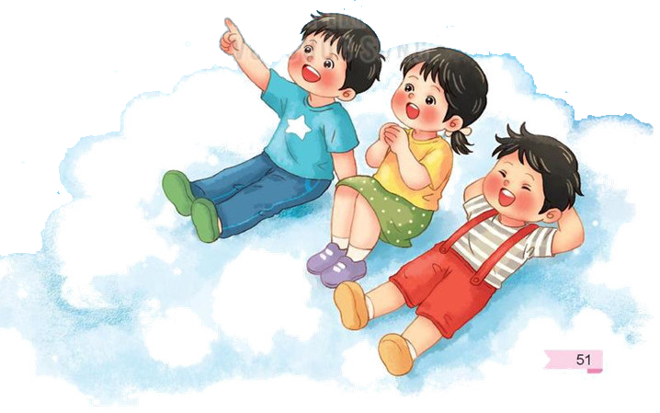


Chào mừng thầy cô các bạn học sinh đến với tiết âm nhạc

Slide 2

KHỞI ĐỘNG
Chia nhóm cho học sinh chơi ghép tranh (hình ảnh các bạn đang ngắm sao theo chủ đề)

Slide 3
Hát lại bài Ngôi Sao Lấp Lánh

Slide 4

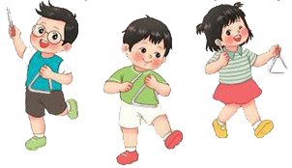
TIẾT 32
NHẠC CỤ: TRAI-EN-GO
ÔN BÀI HÁT: NGÔI SAO LẤP LÁNH
ÂM NHẠC 1

Slide 5

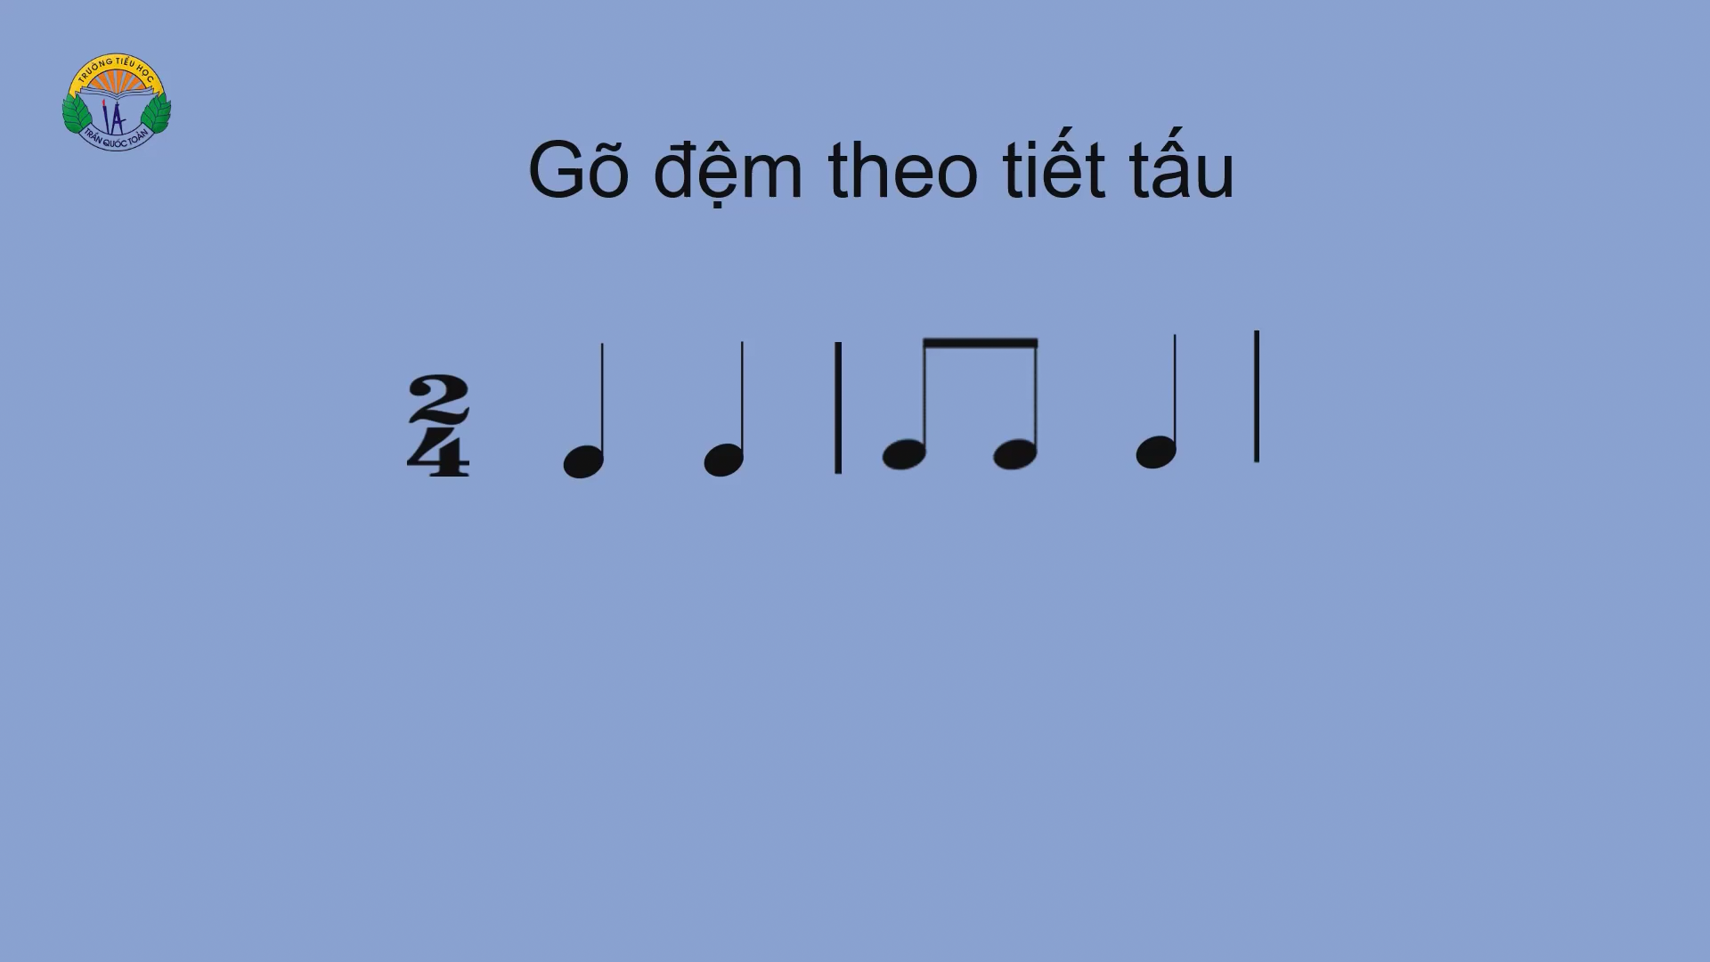

Nghe gõ mẫu và HD HS gõ tiết tấu

Slide 6
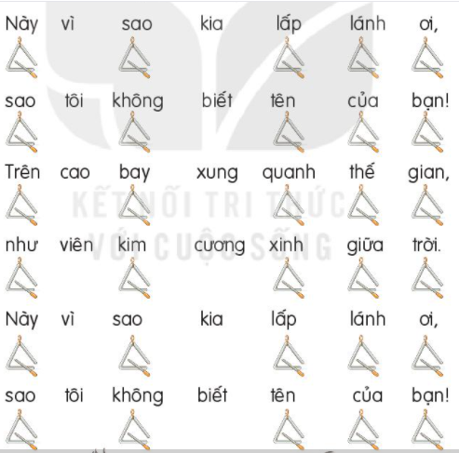
Hát và gõ nhạc cụ Trai-en gô theo tiết tấu

Slide 7

2.ÔN BÀI HÁT: NGÔI SAO LẤP LÁNH
Lớp
Nhóm
Tổ
Cá nhân

Slide 8
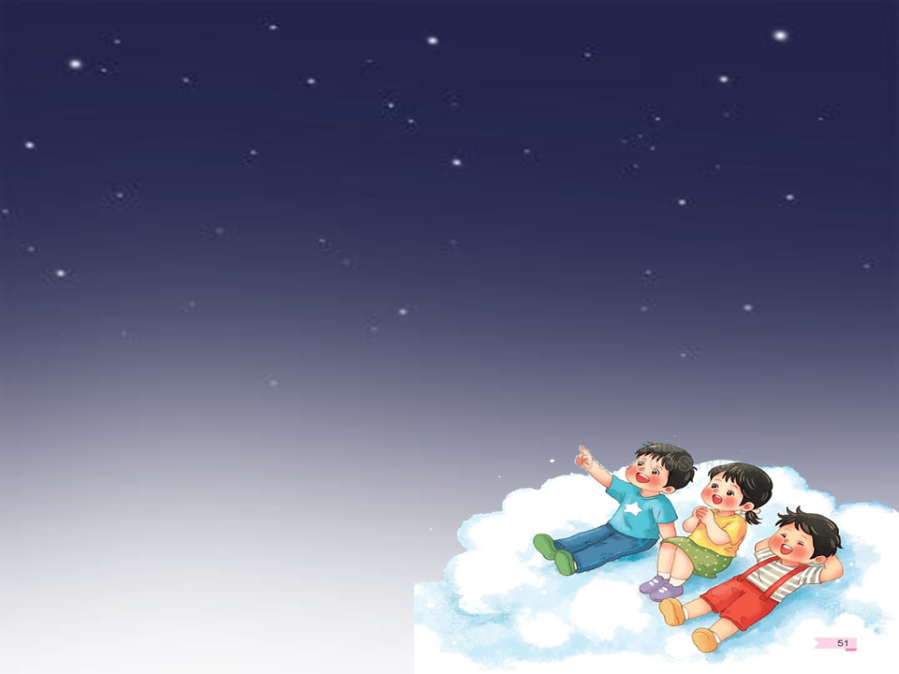

Ôn hát gõ đệm theo phách

Slide 9
Hát kết hợp vận động phụ họa.

Slide 10
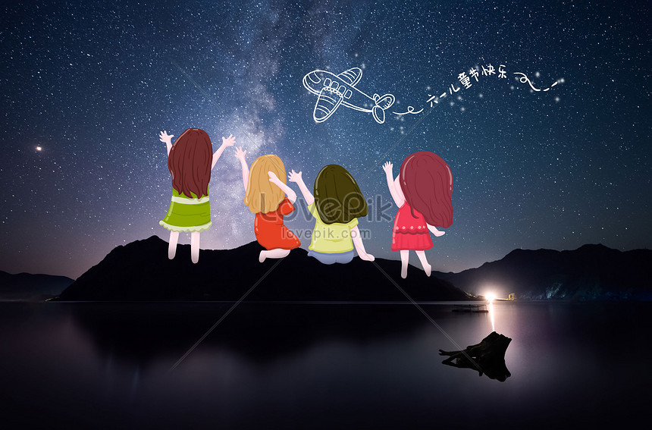
GIÁO DỤC-CỦNG CỐ-DẶN DÒ

Slide 11


